Slide 1
А.Г. Кушниренко, А.Л. Семенов
Школьная программа по информатике
25 лет спустя

Slide 2
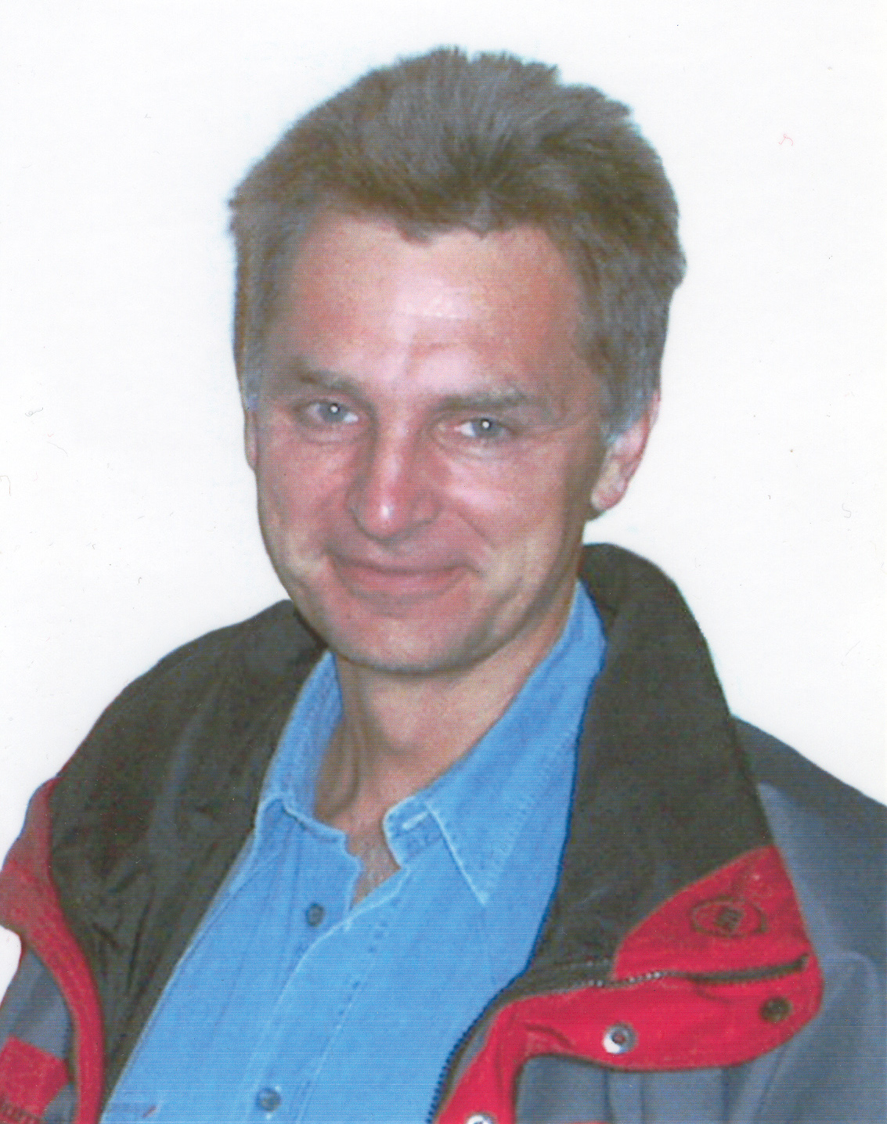
ЛЕБЕДЕВ ГЕННАДИЙ ВИКТОРОВИЧ
(1957-2004)

Slide 3
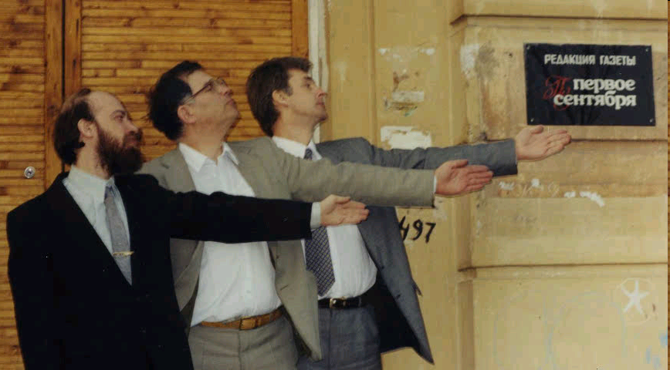
Несколько слов о том, что Гена делал в школьной информатике

Slide 4
«Информатические» проекты ГВЛ
1978–1991 – курс на мехмате МГУ
1985­–2000 – школьный курс информатики
1980–1985 МикроМир, Е–практикум
1988 – «Программирование для математиков»
1990 – «Информатика 9-11»
1991 – Цикл из 12 лекций в Архангельске
1998 – 2000 Издание «12 лекций»
2000 – «Информатика 7-9»
2004 – план возрождения КуМира

Slide 5

«12 лекций» – один автор и один редактор
Наиболее радикальное изложение взглядов Гены на школьную информатику
Ничтожный тираж, но сильное последействие

Slide 6
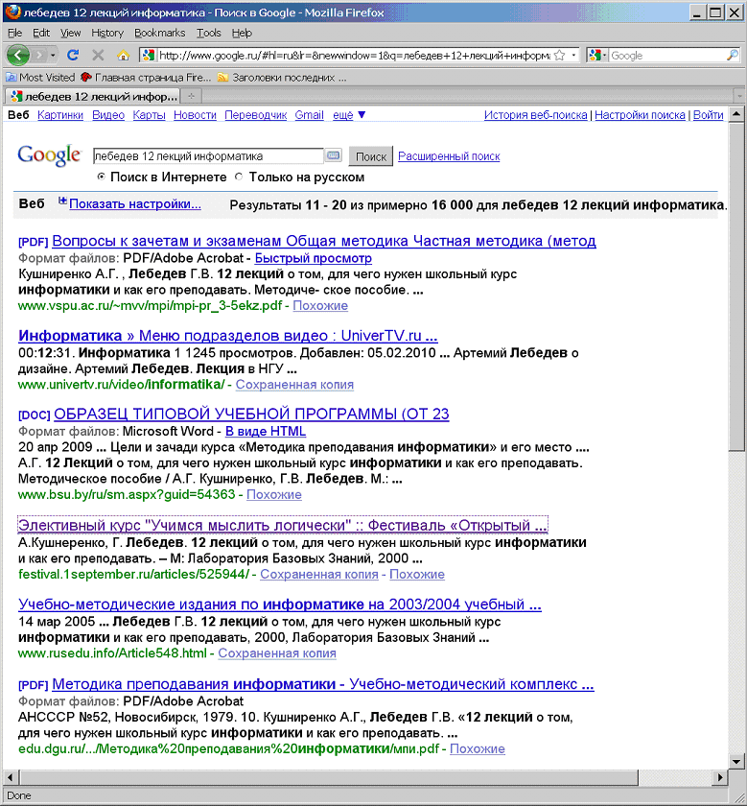

Slide 7
Ссылки на «12 лекций» 1 из 7
Об общем направлении школьного курса информатики
Еремин Е.А. 2009
Эпиграф:
Курс информатики должен охватить некоторый замкнутый, самосогласованный набор понятий, взятый из «настоящей информатики».
Кушниренко А.Г. , Лебедев Г.В.

Slide 8
Ссылки на «12 лекций» 2 из 7
Элективный курс «Учимся мыслить логически»
Наумова Е. Ю., учитель информатики
Цель курса: развивать логический стиль мышления как самостоятельную культурную ценность Список литературы (9 названий)
А.Кушниренко, Г. Лебедев. 12 лекций о том, для чего нужен школьный курс информатики и как его преподавать. – М: Лаборатория Базовых Знаний, 2000

Slide 9
МАЪЛУМОТ
АЗ ФАННИ
«ТЕХНОЛОГИЯЊОИ ИНФОРМАТСИОНЇ»
БАРОИ МАКТАБЊОИ ТАЊСИЛОТИ УМУМЇ
Душанбе 2005
…
22. Лебедев Г.В., Кушниренко А.Г. 12 лекций по преподаванию курса информатики. - М.: Дрофа, 1998

Slide 10
Ссылки на «12 лекций» 4 из 7
Міністерство освіти та науки України
Національна металургійна академія України
Теорія та методика навчання математики,
фізики, інформатики
Збірник наукових праць
Випуск 3 Том 3
Кривий Ріг
Видавничий відділ НМетАУ
2003

Slide 11
Ссылки на «12 лекций» 5 из 7
2006-2007 оқу жылында Қазақстан Республикасының жалпы бiлiм беру ұйымдарында ғылым негiздерiн оқыту ерекшелiктерi туралы ӘДIСТЕМЕЛIК НҰСҚАУ ХАТ
ҚАЗАҚСТАН РЕСПУБЛИКАСЫ БIЛIМ ЖӘНЕ ҒЫЛЫМ МИНИСТРЛIГI
Ы.АЛТЫНСАРИН АТЫНДАҒЫ ҚАЗАҚ БIЛIМ АКАДЕМИЯСЫ
ӘДIСТЕМЕЛIК НҰСҚАУ ХАТ
Алматы 2006

Slide 12
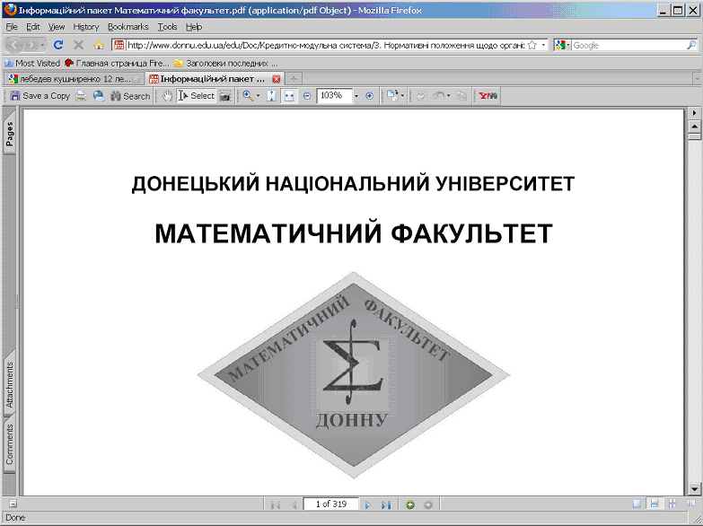
Ссылки на «12 лекций» 6 из 7

Slide 13
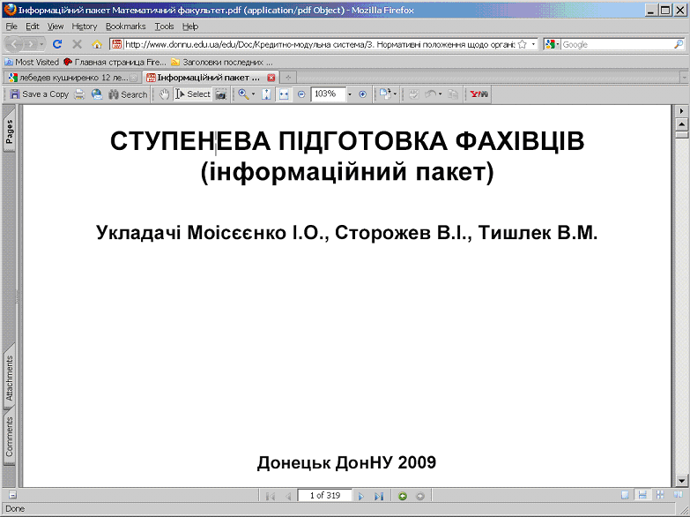
Ссылки на «12 лекций» 7 из 7

